Slide 1



PHÒNG GIÁO DỤC VÀ ĐÀO TẠO HUYỆN TIÊN LÃNG
HỘI THI
GIÁO VIÊN DẠY GIỎI CẤP HUYỆN
NĂM HỌC 2024-2025
Giáo viên:PHẠM THỊ THI
Đơn vị: Trường Tiểu học Minh Đức

Slide 2

Khởi động

Slide 3





Chọn đáp án đúng

Slide 4




Hình nào là hình vuông?
CÂU HỎI:
B
C
D
A
A
B
C
D

Slide 5
Hình nào là hình tròn?
CÂU HỎI:
B
C
D
A
A
B
C
D

Slide 6
Hình nào là hình tam giác?
CÂU HỎI:
B
C
D
A
A
B
C
D

Slide 7
Hình nào là hình chữ nhật?
CÂU HỎI:
Điền dấu thích hợp vào dấu ? 1 ? 3
A
B
C
D
A
C
B
D

Slide 9
LÀM QUEN VỚI
MỘT SỐ HÌNH KHỐI
4
Chủ đề
Bµi 14
KHỐI LẬP PHƯƠNG,
KHỐI HỘP CHỮ NHẬT
TIẾT 1

Slide 10
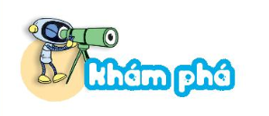

Khối lập phương
a)

Slide 11
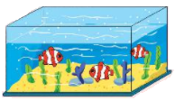
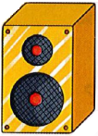
Khối hộp chữ nhật
b)

Slide 12
Khối lập phương
a)

Slide 13
Khối hộp chữ nhật
b)

Slide 14

1
Những hình nào là khối lập phương?
A
B
C
D

Slide 15
2
Những hình nào là khối hộp chữ nhật?
A
B
C
D

Slide 16
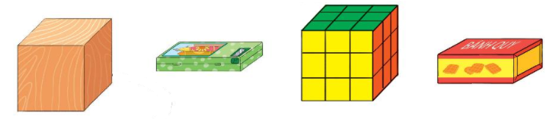
3
a) Mỗi đồ vật sau có hình dạng gì?
Khối lập phương
Khối hộp chữ nhật

Slide 17
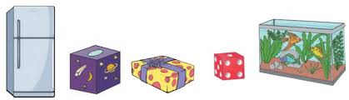
b) Em hãy nêu tên một số đồ vật có hình dạng khối lập phương hoặc khối hộp chữ nhật ở quanh ta nhé!

Slide 18


